Slide 1
모바일 안드로이드 응용 실습
1차 프로젝트
20143175 정동묵

Slide 2
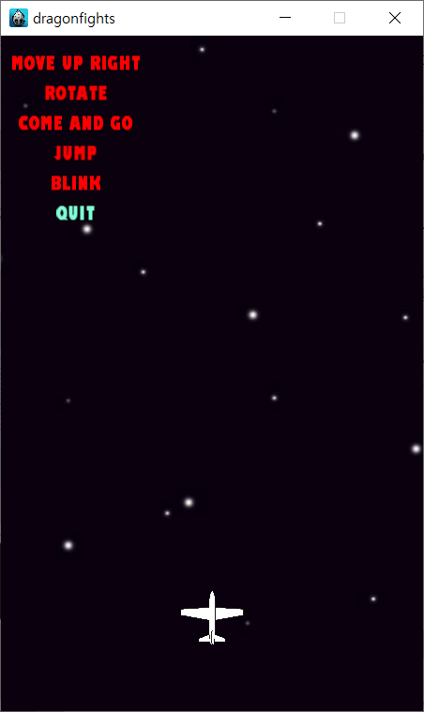
배경, 윈도우 정의
상단 왼쪽 텍스트 6개에 Label 함수를 이용해 시스템폰트와 크기 색을 입힘
위 Label 6개에 각자 메뉴를 할당하였고 이름을 item_1,item_2,item_3,item_4.item_5.item_6로 지어줌
Sprite함수를 통해 비행기 이미지를 저장(plane_1)
*이미지 크기가 다소 크기에 setScale 함수를 이용해 화면에 적합한 크기로 바꿈
이때 메뉴6개, 비행기를 이후에 다른 함수에서 호출 가능하도록HelloWorldScene.h에 저장,

Slide 3
bool HelloWorld::init()
{
if (!Scene::init())
{
return false;
}
//배경 만들기
auto layer = Sprite::create("pics/darkSky.jpg");
this->addChild(layer);
//윈도우 정의
Size winSize = Director::getInstance()->getVisibleSize();
//폰트, 상단 왼쪽 텍스트 정의
auto label_1 = Label::createWithSystemFont("MOVE UP RIGHT","Gill Sans Ultra Bold Condensed", 20);
label_1->setColor(Color3B::RED);
auto label_2 = Label::createWithSystemFont("ROTATE", "Gill Sans Ultra Bold Condensed", 20);
label_2->setColor(Color3B::RED);
auto label_3 = Label::createWithSystemFont("COME AND GO", "Gill Sans Ultra Bold Condensed", 20);
label_3->setColor(Color3B::RED);
auto label_4 = Label::createWithSystemFont("JUMP", "Gill Sans Ultra Bold Condensed", 20);
label_4->setColor(Color3B::RED);
auto label_5 = Label::createWithSystemFont("BLINK", "Gill Sans Ultra Bold Condensed", 20);
label_5->setColor(Color3B::RED);
auto label_6 = Label::createWithSystemFont("QUIT", "Gill Sans Ultra Bold Condensed", 20);
label_6->setColor(Color3B(127, 255, 212));

Slide 4
//메뉴 6개 선언
auto item_1 = MenuItemLabel::create(label_1, CC_CALLBACK_1(HelloWorld::menuCallback1, this));
auto item_2 = MenuItemLabel::create(label_2, CC_CALLBACK_1(HelloWorld::menuCallback2, this));
auto item_3 = MenuItemLabel::create(label_3, CC_CALLBACK_1(HelloWorld::menuCallback3, this));
auto item_4 = MenuItemLabel::create(label_4, CC_CALLBACK_1(HelloWorld::menuCallback4, this));
auto item_5 = MenuItemLabel::create(label_5, CC_CALLBACK_1(HelloWorld::menuCallback5, this));
auto item_6 = MenuItemLabel::create(label_6, CC_CALLBACK_1(HelloWorld::menuCallback6, this));
auto menu = Menu::create(item_1, item_2, item_3, item_4, item_5, item_6, nullptr);
menu->alignItemsVertically();
menu->setPosition(Vec2(80,610));
this->addChild(menu);
//비행기 이미지 불러오기
plane_1 = Sprite::create("pics/airplane.png");
plane_1->setAnchorPoint(Vec2(0.5, 0.5));
plane_1->setPosition(Vec2(winSize.width / 2, 100));
plane_1->setScale(0.06);
this->addChild(plane_1);
return true;
}

Slide 5
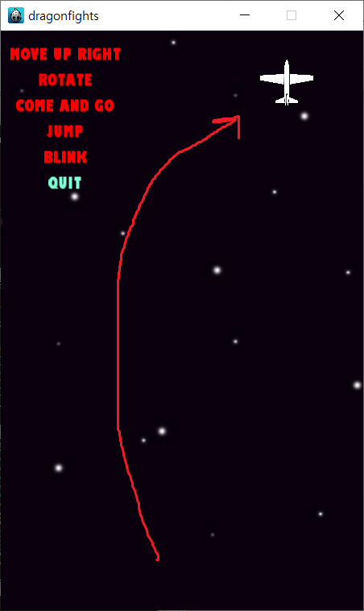
비행기가 화면 상단 오른쪽으로 포물선을 그리면서 이동 , 이동 후 다시 첫 화면으로 돌아옴
BezierTo 함수를 이용
1초의 액션 딜레이 후 다시 원위치
Sequence 함수를 통해 순차적으로 진행함

Slide 6
void HelloWorld::menuCallback1(Ref* sender)
{
//Move Up Right(action) : 비행기가 화면 상단 오른쪽으로 포물선 그리면서 이동
//이동 후 다시 첫 화면으로 돌아옴
ccBezierConfig upRight;
upRight.controlPoint_1 = Vec2(165, 360);
upRight.controlPoint_2 = Vec2(265, 600);
upRight.endPosition = Vec2(450, 750);
auto bezier = BezierTo::create(3.0, upRight);
//딜레이타임 후 다시 비행기 원위치
auto actionDelay = DelayTime::create(1.0);
auto myAction = Place::create(Vec2(225, 100));
auto action_1 = Sequence::create(bezier, actionDelay, myAction, nullptr);
plane_1->runAction(action_1);
}

Slide 7
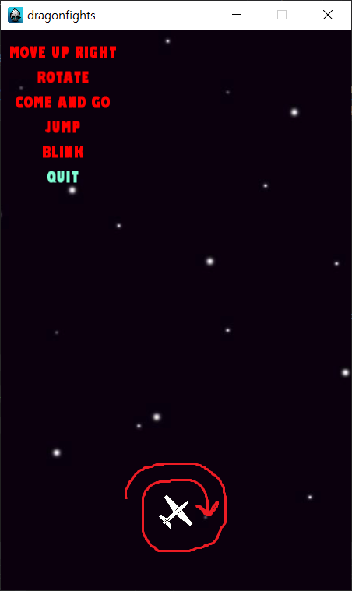
비행기가 제자리에서 시계 방향으로 3바퀴를 돌면서 점점 작아진다
RotateBy 함수로 회전, ScaleTo 함수로 크기 조절
* 앞서 이미지의 크기를 화면구성에 맞게 미리 축소했기 때문에(0.06), 이에 맞는 3배 작은 크기 설정(0.02)
1초의 액션 딜레이 후 다시 원위치
Sequence 함수를 통해 순차적으로 진행함

Slide 8
void HelloWorld::menuCallback2(Ref* sender)
{
//Rotate(action) : 제자리에서 시계 방향으로 3바퀴를 돌면서 점점 작아진다
//이동 후 다시 첫 화면으로 돌아옴
auto rotateSml_0 = RotateBy::create(3.0, 1080);//3초 동안 시계 방향 3바퀴
auto rotateSml_1 = ScaleTo::create(3.0, 0.02); //0.06으로 지정해놨기 때문에 0.02가 3배 축소 / 3초 동안 3배 작아짐
auto rotateSml_2 = Spawn::create(rotateSml_0, rotateSml_1, nullptr);
auto actionDelay = DelayTime::create(1.0);
auto rotateSml_3 = ScaleTo::create(0, 0.06);
auto action_2 = Sequence::create(rotateSml_2, actionDelay, rotateSml_3,nullptr);
plane_1->runAction(action_2);
}

Slide 9
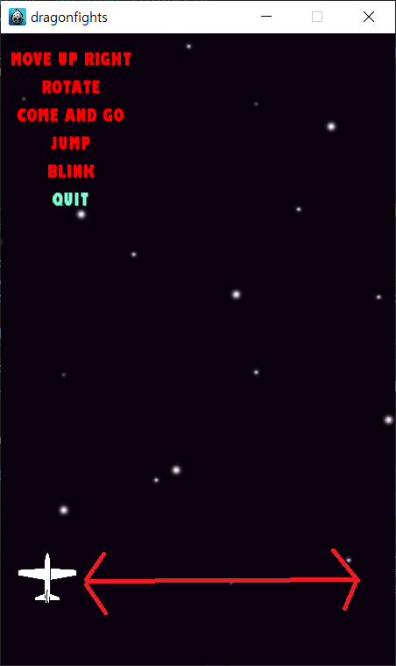
비행기가 왼쪽 오른쪽을 3번 왕복함
양쪽에 각각 MoveTo 함수를 통해 위치 할당
Repeat함수로 반복 행동
Sequence 함수를 통해 왼쪽에서 오른쪽으로 진행함

Slide 10
void HelloWorld::menuCallback3(Ref* sender)
{
//Come and Go(action) : 비행기가 좌우로 3번 왕복
//이동 후 다시 첫 화면으로 돌아옴
auto comeGo_0 = MoveTo::create(1.0, Vec2(50, 100));
auto comeGo_1 = MoveTo::create(2.0, Vec2(400, 100));
auto comeGo_2 = MoveTo::create(1.0, Vec2(225, 100));
auto comeGo_3 = Sequence::create(comeGo_0, comeGo_1, comeGo_2, nullptr);
auto action_3 = Repeat::create(comeGo_3, 3);
plane_1->runAction(action_3);
}

Slide 11
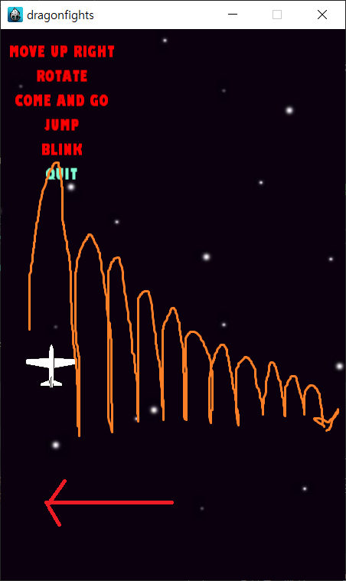
비행기는 왼쪽으로 이동 후 왼쪽에서 오른쪽 방향으로 20번 점프하며 서서히 움직임
이때 점프 높이는 점차 감소하며 점프 후 착지까지의 시간이 빨라짐
vector<FiniteTimeAction> 함수를 통해 비행기의 다양한 활동 횟수 저장
For문을 통해 점프부터 착지까지의 시간 감소 설정, 점프마다 이동하는 x좌표 거리 설정, 점프횟수(20번) 설정
Sequence 함수를 통해 비행기는 왼쪽으로 이동 후 점프를 시작

Slide 12
void HelloWorld::menuCallback4(Ref* sender)
{
//Jump(action) : 해당 메뉴를 누르면 비행기가 왼쪽부터 오른쪽으로 서서히 움직이면서 20번 점프
// 높이는 서서히 줄어들고, 점프 시간은 짧아짐
//이동 후 다시 첫 화면으로 돌아옴
auto jump = MoveTo::create(1.0, Vec2(50, 100));
Vector<FiniteTimeAction*> actions1;
for (int i = 1; i <= 20; i++) {
auto jump_0 = JumpBy::create(1.0 - i*0.03, Vec2(17.5,0), 600 - (i * 25), 1); //20번 반복 . 크기가 점점 줄어드는 반면 점프 후 착지 동안 걸리는 시간은 단축
actions1.pushBack(jump_0);
}
auto actions2 = Sequence::create(actions1);
auto actionDelay = DelayTime::create(1.0);
auto myAction = Place::create(Vec2(225, 100));
auto action_4 = Sequence::create(jump,actions2,actionDelay,myAction,nullptr);
plane_1->runAction(action_4);
}

Slide 13
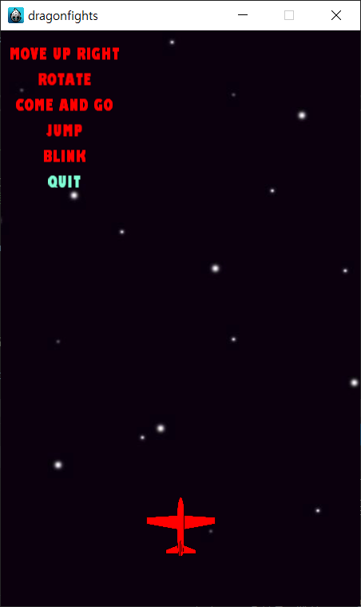
비행기가 빨간색으로 변하며 5초 동안 10번 깜빡임을 반복. TintTo함수와 Bliink 함수 사용
ScaleTo 함수를 2개 선언해 커지는 크기와 작아지는 크기 설정
Spawn함수를 통해 동시에 행동하도록 설정
Repeat 함수를 통해 이 행동이 3번 반복되도록 설정
Sequence 함수를 통해 Spawn 함수와 Repeat 함수가 순차적으로 진행되게 설정
1초의 딜레이 후원색으로 바뀌는 TintTo 함수와 원크기로 돌아가는 ScaleTo 함수를 설정함으로서 비행기는 다시 원상태로 돌아감
QUIT버튼을 누르면 프로그램 종료

Slide 14
void HelloWorld::menuCallback5(Ref* pSender)
{
//Blink : 해당 메뉴를 누르면 비행기가 빨간색으로 변하고
// 커졌다, 작아졌다를 3회 반복하면서 깜빡거리기를 일정시간 동안 반복
//끝나면 첫 화면으로 돌아옴
auto blink_0 = TintTo::create(0.05, 255, 0, 0); //빨간색으로 변화
auto blink_1 = Blink::create(5.0, 10); //5초동안
auto blink_2 = ScaleTo::create(1.0, 0.09);
auto blink_3 = ScaleTo::create(1.0, 0.04);
auto blink_4 = Sequence::create(blink_2, blink_3, NULL);
auto blink_5 = Repeat::create(blink_4, 3);
auto blink_6 = Spawn::create(blink_0, blink_1, blink_5, nullptr);
auto actionDelay = DelayTime::create(1.0);
auto comeBack_1 = TintTo::create(0,255,255,255); //원색
auto comeBack_2 = ScaleTo::create(0, 0.06);
auto comeBack_3 = Spawn::create(comeBack_1, comeBack_2, nullptr);
auto action_5 = Sequence::create(blink_6, actionDelay, comeBack_3,nullptr);
plane_1->runAction(action_5);
}
void HelloWorld::menuCallback6(Ref* sender)
{
//Quit : 프로그램 종료
Director::getInstance()->end();

